Slide 1
ALLGEMEINE GEMEINDE- UND LANDKREISWAHLEN
2026
GEMEINSAME WAHLSCHULUNG
URNEN- UND BRIEFWAHLVORSTÄNDE
08. MÄRZ 2026

Slide 2
Erläuterung der farblichen Gestaltung
Ohne Farbrand → Urnen- und Briefwahlvorstand
Grüner Farbrand → Urnenwahlvorstand
Oranger Farbrand → Briefwahlvorstand

Slide 3
1. Allgemeines
Erreichbarkeit der Gemeindeverwaltung am Wahlwochenende
Christina Regner 08582/9609-11 oder 01512320592
Bruno Donaubauer 08582/9609-10 oder 015146380460
Stimmbezirke
  Allgemeine Stimmbezirke
  Wahlbezirk 1 Ortschaften Röhrnbach, Kaltenstein, Göttlmühle,
  Paulusmühle (Grund- und Mittelschule Röhrnbach Pausenhalle)
  Wahlbezirk 2 alle Ortschaften außer die der Wahlbezirke 1 und 3
  (Grund- und Mittelschule Röhrnbach Pausenhalle)
  Wahlbezirk 3 Ortschaften der ehemaligen Gemeinde Kumreut
  (Dorfgemeinschaftshaus Kumreut)
  Briefwahlbezirke

Slide 4

2. Wahlvorstand Urnen- und Briefwahl
2.1 Zusammensetzung
(Brief-)Wahlvorsteher + Stellvertreter
Schriftführer + Stellvertreter
Mind. 3 weitere Beisitzer

Slide 5
2. Wahlvorstand Urnen- und Briefwahl
2.2 Allgemeine Tätigkeiten, Rechte und Pflichten des
(Brief-)Wahlvorstands
Ehrenamtliche Tätigkeit
Soll jegliche Beeinflussung verhindern
Wahrt Neutralität; keine Zeichen politischer Überzeugung
Verschwiegenheitspflicht in Ausübung des Amtes
Verhüllungsverbot
Hat das Hausrecht im Abstimmungs- und/oder Auszählungsraum
Urnenwahlvorstand überprüft immer wieder die Wahlkabinen im Abstimmungsraum
Urnenwahlvorstand entscheidet über alle Fragen bei der Abstimmung und der Ergebnisermittlung
Briefwahlvorstand entscheidet über alle Fragen bei der Zulassung der Wahlbriefe und der Ergebnisermittlung
Verhandelt, berät und entscheidet öffentlich
Entscheidet über die Gültigkeit der Stimmen
Entscheidet mit Stimmenmehrheit; bei Stimmengleichheit ist die Stimme des (Brief-)Wahlvorstehers ausschlaggebend
Stellt das Abstimmungsergebnis im Stimmbezirk bzw. Briefwahlbezirk öffentlich fest

Slide 6
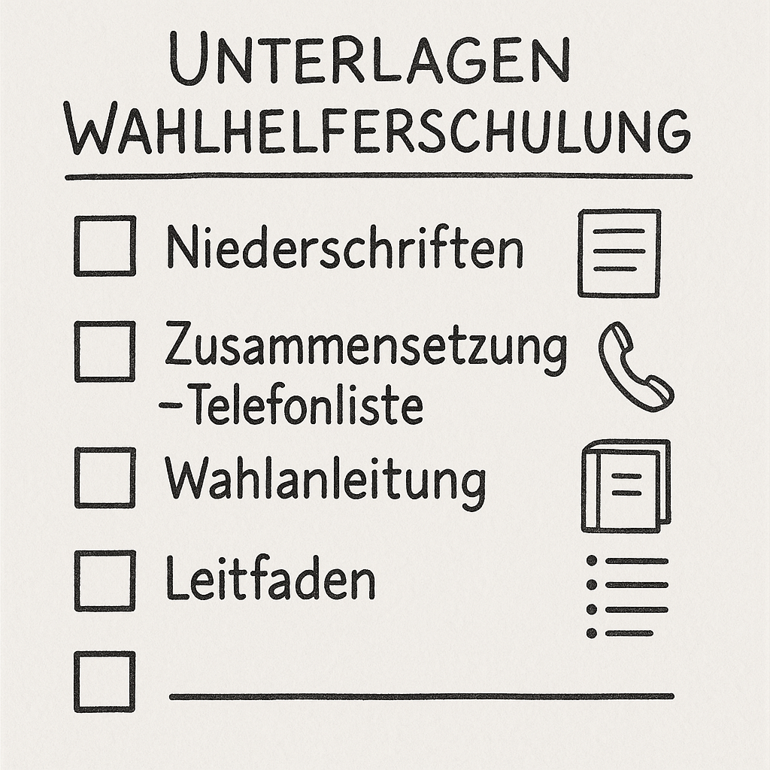
3. Wahlunterlagen
3.1 Überlassung von Unterlagen anlässlich der Wahlhelferschulung
Vordruck der (Brief-)Wahlniederschrift (als Muster) an Wahlvorsteher und Schriftführer
Wahlanleitung WA 1 (Urnenwahl) oder WA 2 (Briefwahl)

Slide 7
3. Wahlunterlagen
3.2 Unterlagen für die Abstimmung im Abstimmungsraum:
Abgeschlossenes Wählerverzeichnis
Verzeichnis der eingetragenen Stimmberechtigten, denen nach Abschluss des Wählerverzeichnisses noch Wahlscheine erteilt worden sind
Verzeichnis der für ungültig erklärten Wahlscheine und die Nachträge hierzu
die amtlichen Stimmzettel für die verschiedenen Abstimmungen
je einen als „Muster“ gekennzeichneten Stimmzettel zum Aushang
Textausgaben des Gemeinde- und Landkreiswahlgesetzes und der Gemeinde- und Landkreiswahlordnung
Schreibstifte gleicher Farbe (keine Filzstifte und keine Bleistifte)
Verschlussmaterial für die Wahlurnen
Verpackungs- und Siegelmaterial zum Verpacken der Stimmzettel und Wahlscheine
Versandvordrucke bzw. die Versandtaschen für die Niederschriften, die Zähllisten und die beschlussmäßig behandelten Stimmzettel

Slide 8
3. Wahlunterlagen
3.3 Unterlagen für den Wahltag im Auszählungsraum
die Wahlbriefe
ausgefüllter Wahlschein als Muster
Verzeichnis der für ungültig erklärten Wahlscheine und die Nachträge hierzu
Textausgaben des Gemeinde- und Landkreiswahlgesetzes und der Gemeinde- und Landkreiswahlordnung
Verschlussmaterial für die Wahlurnen
Verpackungs- und Siegelmaterial zum Verpacken der Stimmzettel und Wahlscheine
Versandvordrucke bzw. die Versandtaschen für die Niederschriften, die Zähllisten und die beschlussmäßig behandelten Stimmzettel

Slide 9
TÄTIGKEITEN
DES URNENWAHLVORSTANDS
AM WAHLTAG VOR 8:00 UHR

Slide 10
4. Allgemeine Vorbereitungen
Prüfung, ob die sog. „befriedete Zone“ eingehalten wird
Wahlkabinen müssen überblickt, dürfen aber nicht eingesehen werden können
Tisch des Wahlvorstands von allen Seiten zugänglich
Wahlurnen werden abgeschlossen und bis zum Ende der Abstimmung nicht mehr geöffnet

Slide 11
5. Eröffnung der Abstimmung
Der Wahlvorsteher eröffnet die Abstimmung. Die Schriftführer und Beisitzer werden auf ihre Pflichten hingewiesen.
Das Wählerverzeichnis ist evtl. nach dem Verzeichnis der nachträglich ausgestellten Wahlscheine zu berichtigen.
Eine dementsprechende Berichtigung der Abschlussbeurkundung des Wählerverzeichnisses ist vorzunehmen.
Ebenso die Berücksichtigung späterer Mitteilungen der Gemeinde über die Ausstellung von Wahlscheinen am Tag der Abstimmung bei nachgewiesener plötzlicher Erkrankung.

Slide 12
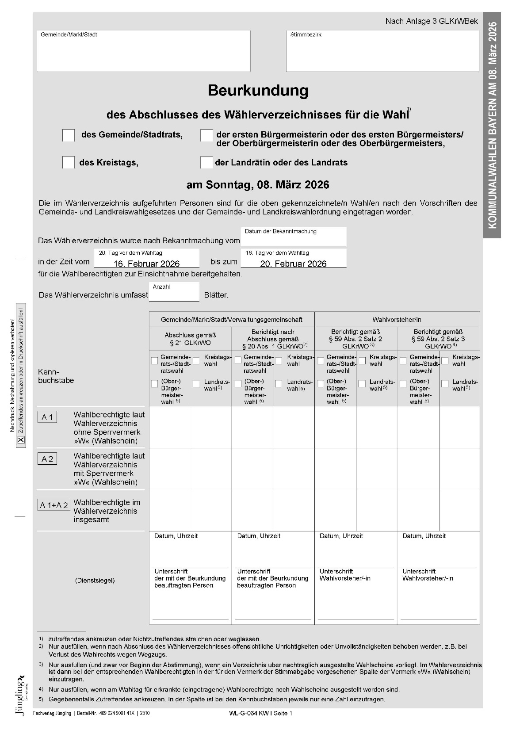
BEURKUNDUNG
Notes:
WL-G-064, Anlage 3 GLKrWBek

Slide 13
TÄTIGKEITEN
DES URNENWAHLVORSTANDS
VON 8:00 BIS 18:00 UHR

Slide 14
6. Anwesenheitspflicht, um beschlussfähig zu sein
Von 08:00 bis 18:00 Uhr sind immer mindestens 3 Wahlvorstandsmitglieder anwesend, darunter jeweils der Wahlvorsteher und der Schriftführer oder ihre Stellvertreter.
Ab 18:00 Uhr sind grundsätzlich alle Mitglieder des Wahlvorstandes anwesend (empfohlen werden 8 Mitglieder), mindestens jedoch 5 Mitglieder, darunter der Wahlvorsteher und der Schriftführer oder ihre Stellvertreter.

Slide 15
7. Öffentlichkeit der gesamten Abstimmung und Verbot jeglicher Wahlwerbung
Jedermann hat Zutritt zum Abstimmungsraum
Auch nichtwahlberechtigte Personen haben Zutritt
Keinerlei Wahlwerbung durch Wort, Ton, Schrift oder Bild und keine Unterschriftensammlung
Ausnahmen sind demoskopische Befragungen außerhalb des Abstimmungsraums
Gebot der Unparteilichkeit der Mitglieder des Wahlvorstands

Slide 16
8. Ordnungsmaßnahmen des Wahlvorstands
Sofortiges Eingreifen bei verbotener Wahlwerbung
Bei zu starkem Andrang von Abstimmenden ist der Zugang zum Abstimmungsraum zu regeln
Störende Personen sind zu ermahnen und notfalls des Abstimmungsraums zu verweisen
Ausnahme vom Grundsatz der Öffentlichkeit bei Ausschluss einer störenden Person
Fotografieren oder Filmen in der Wahlkabine ist sofort zu unterbinden und der Abstimmende ist zurückzuweisen

Slide 17
9. Stimmabgaben
9.1 Stimmabgabe mit Stimmzettel
Der Wahlvorstand kann anordnen, dass der Abstimmende zuerst seine Wahlbenachrichtigung vorzeigt.
Die Wahlbenachrichtigung wird nicht einbehalten.
Der Abstimmende erhält die jeweiligen amtlichen Stimmzettel.
Dabei ist auf Fehldrucke ist zu achten.
Der Abstimmende kennzeichnet und faltet seine Stimmzettel in der Wahlkabine.
Die Möglichkeit der Hilfestellung durch eine andere Person ist gegeben (nur technische Hilfe bei der Kundgabe der Wahlentscheidung).
Bei der Stimmabgabe in der Wahlkabine ist immer nur eine abstimmende Person (Ausnahme Hilfsperson).
Anschließend erfolgt die Prüfung der Wahlberechtigung am Tisch des Wahlvorstands.
Auf die Wahrung des Abstimmungsgeheimnisses durch den Wahlvorstand ist zu achten.
Der Schriftführer stellt die Wahlberechtigung fest und vermerkt die Stimmabgaben im Wählerverzeichnis.

Slide 18
9. Stimmabgaben
Ablauf im Wahllokal
Zutritt zum Wahllokal
Stimmzettelausgabe
  Bürgermeisterwahl
  Landratswahl
  Gemeinderatswahl
  Kreistagswahl
Wahlkabinen
Wahltisch mit Wahlurnen
  Am Wahltisch wird die Wahlberechtigung geprüft und das Wählerverzeichnis geführt.
  Wahlberechtigt ist, wer in das Wählerverzeichnis eingetragen ist.
  Erst wenn die Prüfung erfolgreich war, wird die Wahlurne für den Einwurf der Stimmzettel durch den Abstimmenden freigegeben! Danach erfolgt die Eintragung des Stimmabgabevermerks.

Slide 19
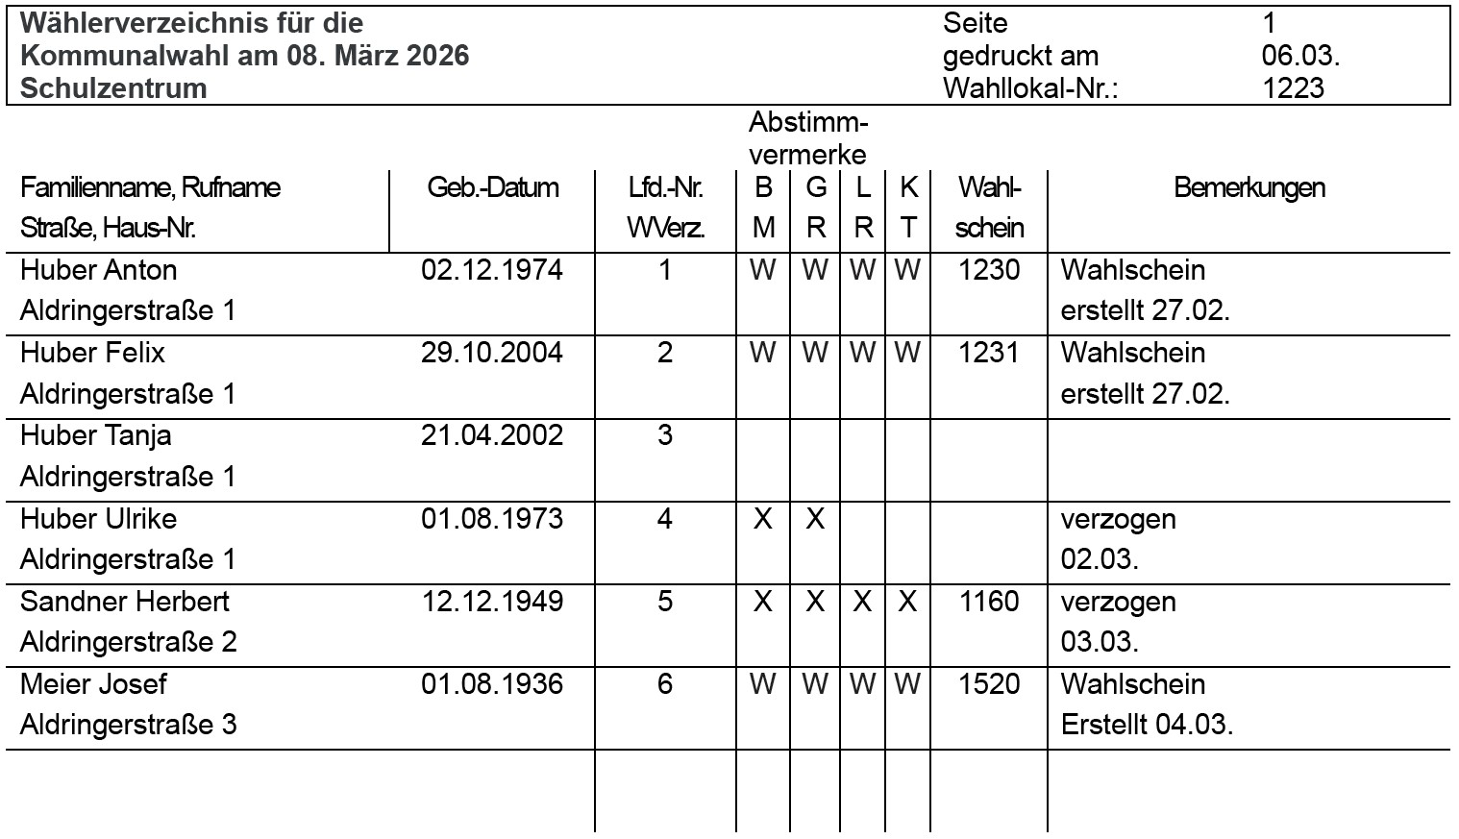
WÄHLERVERZEICHNIS

Slide 20
9. Stimmabgaben
9.2 Stimmabgabe mit Wahlschein
Die Stimmabgabe ist in jedem beliebigen Abstimmungsraum der Gemeinde möglich.
Ist der Abstimmende nur für die Landkreiswahlen wahlberechtigt, ist die Stimmabgabe in jedem beliebigen Stimmbezirk der zum Wahlkreis gehörenden Gemeinden des Landkreises möglich.
Der Abstimmende weist sich aus und übergibt den Wahlschein dem Wahlvorsteher.
Zweifel über die Wahlberechtigung klärt der Wahlvorstand auf.
Über die Zulassung oder Zurückweisung ist eine Niederschrift als Anlage der Wahlniederschrift beizufügen.
Der Wahlvorsteher behält den Wahlschein auch im Falle der Zurückweisung ein.

Slide 21
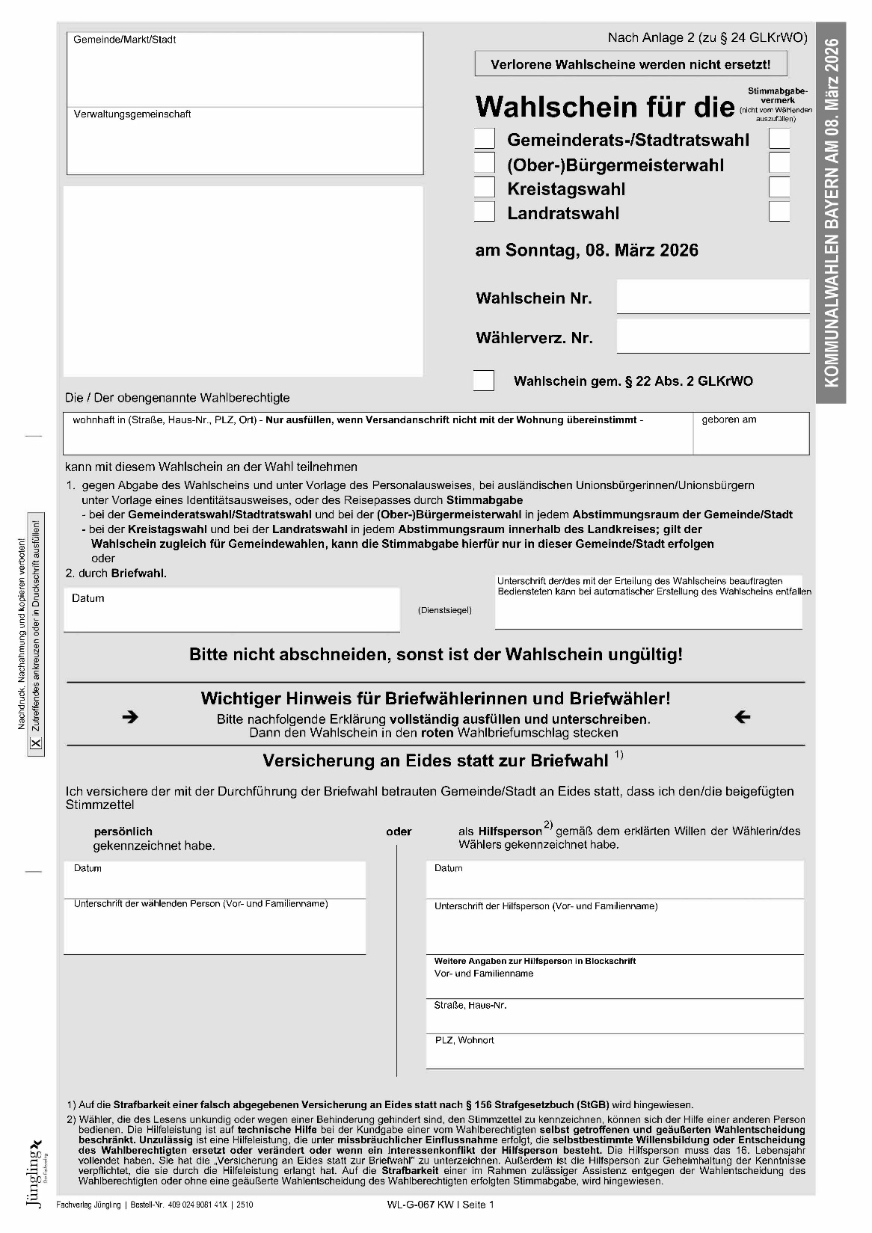
WAHLSCHEIN
Notes:
WL-G-067, Anlage 2 GLKrWO

Slide 22
9. Stimmabgaben
9.2.1 Erläuterungen für das Wahlscheinmuster:
Folgende Prüfungen sind in jedem Fall durchzuführen:
Abstimmender einem Wahlvorstandsmitglied persönlich bekannt oder kann er sich ausweisen?
Wahlschein in einem Verzeichnis der für ungültig erklärten Wahlscheine eingetragen?
Wahlschein für die Gemeinde- und die Landkreiswahlen gültig oder nur für die Landrats- und Kreistagswahl gültig?
Dienstsiegel der ausstellenden Gemeinde auf dem Wahlschein?
Wahlschein vom ausstellenden Bediensteten unterschrieben oder – bei automatischer Erstellung – dessen Namenseindruck?
Jegliche Zweifel hat der Wahlvorstand ggf. durch Rückruf bei der Gemeinde aufzuklären.
Bei Zweifeln: Beschluss über Zulassung oder Zurückweisung des Wahlscheininhabers; Fertigung einer Niederschrift über einen besonderen Vorfall.

Slide 23
9. Stimmabgaben
9.2.2 Wie wird mit dem Wahlschein weiter verfahren?
Darf der Wahlscheininhaber wählen, vermerkt der Schriftführer die jeweilige Stimmabgabe auf dem Wahlschein.
Der Wahlschein wird einbehalten.
Ein Wahlschein für eine andere Gemeinde, einen anderen Landkreis oder eine andere kreisfreie Stadt darf keinesfalls einbehalten werden.
Mit einem Wahlschein für eine andere Gemeinde, einen anderen Landkreis oder eine andere kreisfreie Stadt kann auch nur dort gewählt werden.

Slide 24
10. Allgemeine Zurückweisungsgründe und evtl. Heilungsmöglichkeiten
Der Wahlvorstand hat einen Abstimmenden beim Vorliegen einer der folgenden Gründe zurückzuweisen:
Er ist nicht in das Wählerverzeichnis eingetragen und besitzt keinen Wahlschein.
Er kann sich auf Verlangen des Wahlvorstandes nicht ausweisen oder verweigert die zur Feststellung der Identität erforderlichen Mitwirkungshandlungen.
Trotz Wahlscheinvermerk im Wählerverzeichnis kann der Abstimmende keinen Wahlschein vorlegen.
Er hat bereits einen Stimmabgabevermerk im Wählerverzeichnis.
Möglichkeit der Berichtigung des Wählerverzeichnisses durch die Gemeinde oder auf Veranlassung der Gemeinde durch den Wahlvorsteher bis 18 Uhr.
Korrekturen des Wählerverzeichnisses sind zu erläutern.
Korrekturen sind ebenso wie die berichtigte Abschlussbeurkundung vom Wahlvorsteher zu unterschreiben.

Slide 25
11. Fälle, in denen Abstimmende zurückzuweisen sind/auf Verlangen neue Stimmzettel erhalten
Nachdem er den/die alten Stimmzettel im Beisein eines Mitglieds des Wahlvorstands unter Beachtung des Abstimmungsgeheimnisses vernichtet hat:
Er hat seinen Stimmzettel verschrieben oder unbrauchbar gemacht.
Stimmzettel wurden außerhalb der Wahlkabine gekennzeichnet oder gefaltet.
Stimmzettel wurden so gefaltet, dass seine Stimmabgabe erkennbar ist oder sie wurden mit einem äußerlich sichtbaren Kennzeichen versehen.
Der Abstimmende will mehrere gleichartige oder einen nicht amtlich hergestellten Stimmzettel abgeben oder mit einem Stimmzettel einen weiteren Gegenstand in die Wahlurne werfen.
Er hat für den Wahlvorstand erkennbar in der Wahlkabine fotografiert oder gefilmt.
Die Zurückweisung erfolgt immer durch Beschluss des Wahlvorstands.

Slide 26
12. Eine Person will einen roten Wahlbriefumschlag im Abstimmungsraum abgeben
Rote Wahlbriefumschläge mit den Briefwahlunterlagen dürfen keinesfalls entgegengenommen werden.
Die betreffende Person ist darauf hinzuweisen, dass sie entweder den Wahlbrief bei der Gemeinde bis 18:00 Uhr selbst abgeben oder im Wahllokal persönlich wählen kann.
  Der/die alte/n Stimmzettel wird/werden unter Wahrung des Abstimmungsgeheimnisses unbrauchbar gemacht, auch wenn er/sie unbenutzt ist/sind.

Slide 27
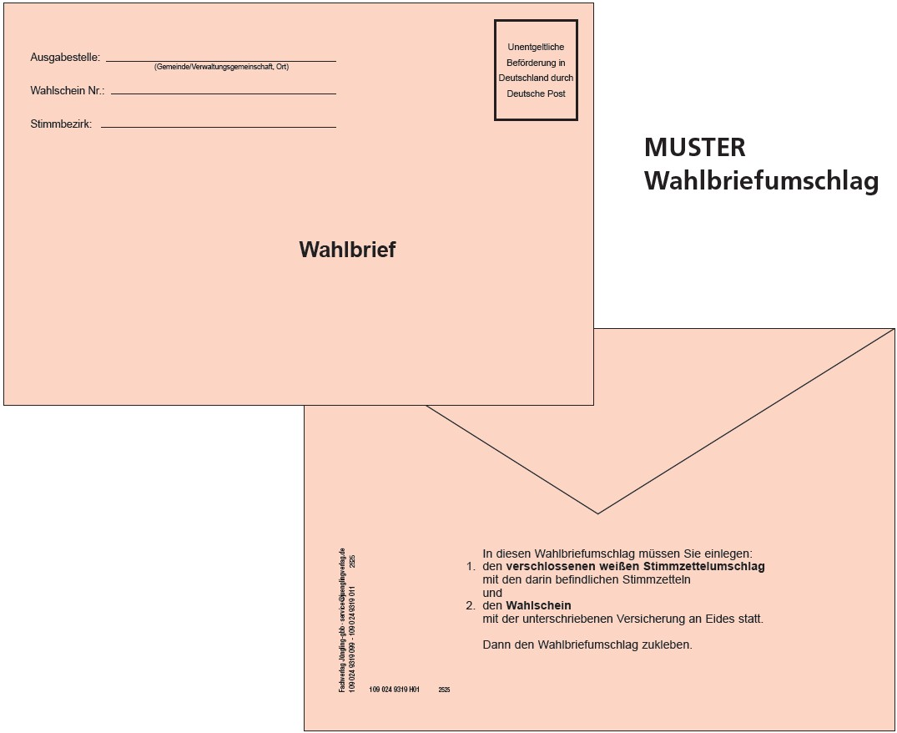
WAHLBRIEFUMSCHLAG

Slide 28
TÄTIGKEITEN
DES BRIEFWAHLVORSTANDS
VOR 18:00 Uhr

Slide 29
14. Allgemeine Vorbereitungen
Zusammentreten des Briefwahlvorstands um 16 Uhr
Briefwahlvorsteher verpflichtet die Schriftführer und die Beisitzer
Briefwahlurne wird abgeschlossen und bis zur Ergebnisermittlung ab 18:00 Uhr nicht mehr geöffnet

Slide 30
15. Anwesenheitspflicht, um beschlussfähig zu sein
Ab Zusammentreten am Nachmittag bis 18:00 Uhr sind immer mindestens 3 Briefwahlvorstandsmitglieder anwesend, darunter jeweils der Briefwahlvorsteher und der Schriftführer oder ihre Stellvertreter.
Ab 18:00 Uhr sind grundsätzlich alle Mitglieder des Briefwahlvorstands anwesend (empfohlen werden 8 Mitglieder), mindestens jedoch 5 Mitglieder, darunter der Briefwahlvorsteher und der Schriftführer oder ihre Stellvertreter.

Slide 31
16. Öffentlichkeit der gesamten Ergebnisermittlung und Verbot jeglicher Wahlwerbung
Jedermann hat Zutritt zum Auszählungsraum
Auch nichtwahlberechtigte Personen haben Zutritt
Keinerlei Wahlwerbung durch Wort, Ton, Schrift oder Bild
Gebot der Unparteilichkeit der Mitglieder des Briefwahlvorstands

Slide 32
17. Ordnungsmaßnahmen des Briefwahlvorstands
Sofortiges Eingreifen bei verbotener Wahlwerbung
Störende Personen sind zu ermahnen und notfalls des Auszählungsraums zu verweisen
Ausnahme vom Grundsatz der Öffentlichkeit bei Ausschluss einer störenden Person.

Slide 33
18. Zählung, Vorprüfung und Eintragung der Anzahl der roten Wahlbriefe
Zählen der roten Wahlbriefe
Eintragen der Anzahl in die jeweiligen Briefwahlniederschriften
Wahlbriefe dürfen nur von einem Beauftragten der Gemeinde entgegengenommen werden
Prüfen, ob ein Verzeichnis der für ungültig erklärten Wahlscheine vorliegt
Aussondern der darin aufgeführten Wahlbriefe

Slide 34
19. Öffnung, Prüfung, Zurückweisung oder Zulassung der Wahlbriefe
Wahlbriefe werden einzeln und nacheinander geöffnet.
Wichtig: Erst nach erfolgter Zulassung oder Zurückweisung darf der nächste Wahlbrief geöffnet und geprüft werden.
Wahlschein und weißer Stimmzettelumschlag werden entnommen und geprüft.
Geben weder der Wahlschein noch der Stimmzettelumschlag Anlass zu Bedenken, wird der weiße Stimmzettelumschlag ungeöffnet in die Briefwahlurne eingeworfen und der Wahlschein gesammelt. Stimmabgabevermerke auf dem Wahlschein sind entbehrlich.
Ist eine Person nur für die Landkreiswahlen stimmberechtigt, wird dies auf dem Stimmzettelumschlag vermerkt, bevor er in die Wahlurne eingeworfen wird.
Bei Anlass zu Bedenken: Wahlbriefumschlag samt Inhalt aussondern und zu den bereits ausgesonderten Wahlbriefen legen, die in einem Verzeichnis über für ungültig erklärte Wahlscheine aufgeführt sind.
Als letztes werden die ausgesonderten Wahlbriefe geöffnet und geprüft.
Öffnen der Stimmzettelumschläge erst nach 18:00 Uhr.

Slide 35
20. Zurückweisungsgründe für Wahlbriefe
Sind alle Wahlbriefe geöffnet und entweder zugelassen oder ausgesondert worden, entscheidet jetzt der gesamte Briefwahlvorstand über Zulassung oder Zurückweisung der ausgesonderten Wahlbriefe.
Wahlbriefe sind zurückzuweisen, wenn:
der Wahlbrief nicht rechtzeitig eingegangen ist,
dem Wahlbriefumschlag kein oder kein gültiger Wahlschein beiliegt,
die Versicherung an Eides statt nicht unterschrieben ist,
dem Wahlbriefumschlag kein Stimmzettelumschlag beigefügt ist,
weder der Wahlbriefumschlag noch der Stimmzettelumschlag verschlossen ist,
der Wahlbriefumschlag mehrere Stimmzettelumschläge, aber nicht die gleiche Anzahl gültiger und mit der vorgeschriebenen Versicherung an Eides statt versehener Wahlscheine enthält,
kein amtlicher Stimmzettelumschlag benutzt wurde,
ein Stimmzettelumschlag benutzt wurde, der ein besonderes Merkmal aufweist oder einen deutlich fühlbaren Gegenstand enthält.
Die Aufzählung der vorstehenden Zurückweisungsgründe ist abschließend. Beachten: Befinden sich einzelne Stimmzettel außerhalb des Stimmzettelumschlags, ist der Wahlbrief nicht mehr im gesamten zurückzuweisen; die ordnungsgemäß im Stimmzettelumschlag befindlichen Stimmzettel gelangen in die Auszählung!

Slide 36

WAHLSCHEIN

Slide 37

STIMMZETTELUMSCHLAG

Slide 38
21. Behandlung der Wahlbriefe, über die Beschluss gefasst werden muss
Die Zahl der Wahlbriefe, die Anlass zu Bedenken geben, ist in den jeweiligen Niederschriften festzuhalten.
Wahlbriefe, die durch Beschluss zurückgewiesen werden.
Wahlbriefe, die durch Beschluss zugelassen werden.

Slide 39
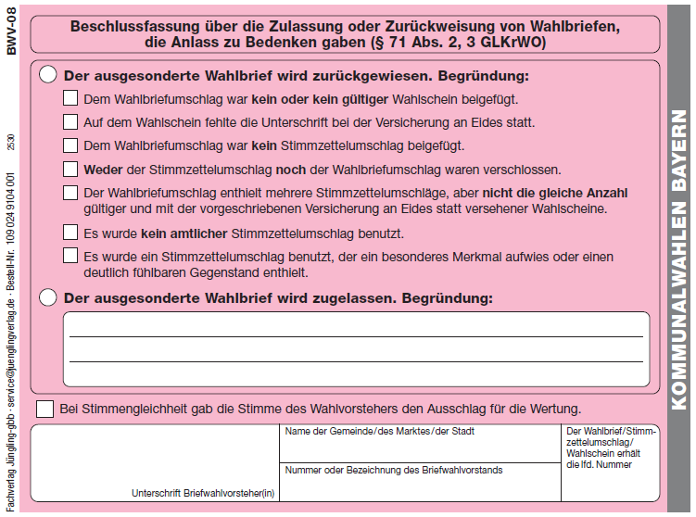
BESCHLUSSAUFKLEBER

Slide 40
TÄTIGKEITEN
DES URNENWAHLVORSTANDS
AB 18:00 Uhr

Slide 41
23. Ende der Abstimmung
Der Wahlvorsteher gibt um 18:00 Uhr das Ende der Abstimmungszeit bekannt.
Ab der Bekanntgabe sind nur noch die Abstimmungsberechtigten zur Stimmabgabe zuzulassen, die vor Ablauf der Abstimmungszeit erschienen sind und sich im Abstimmungsraum oder aus Platzgründen unmittelbar davor befinden.
Der Zutritt zum Abstimmungsraum ist so lange zu sperren, bis alle anwesenden Abstimmenden ihre Stimme abgegeben haben.
Dabei ist immer der Grundsatz der Öffentlichkeit der Abstimmung zu beachten.
Der Wahlvorsteher erklärt die Abstimmung für geschlossen.
Er ordnet die sofortige Entfernung und Verpackung aller nicht benutzten Stimmzettel an.

Slide 42

24. Ermittlung und Feststellung des Abstimmungsergebnisses
Die Feststellung des Abstimmungsergebnisses erfolgt unmittelbar nach Abschluss der Stimmabgabe ohne Unterbrechung und ausschließlich im Abstimmungsraum. Bei Ermittlung durch Wahlerfassungssoftware ist ein Raumwechsel zulässig.
Die Ermittlung und die Feststellung des Abstimmungsergebnisses sind nach wie vor öffentlich.
Die Reihenfolge, in der die Abstimmungsergebnisse in kreisangehörigen Gemeinden zu ermitteln sind, ist
1. Wahl des Bürgermeisters
2. Wahl des Landrats
3. Wahl des Gemeinderats
4. Wahl der Kreisräte
Der Wahlvorsteher öffnet als erstes die Wahlurne mit den Stimmzetteln für die Wahl des ersten Bürgermeisters.
Der Wahlvorsteher entnimmt die Stimmzettel aus der Wahlurne und überzeugt sich, dass diese leer ist.
Ist die Bürgermeisterwahl abgeschlossen, ist zur Ermittlung des Landratswahlergebnisses analog zu verfahren.

Slide 43
TÄTIGKEITEN
DES BRIEFWAHLVORSTANDS
AB 18:00 Uhr

Slide 44
25. Ermittlung und Feststellung des Briefwahlergebnisses
Der Briefwahlvorstand darf mit der Ergebnisermittlung erst um 18:00 Uhr beginnen, dem Ende der allgemeinen Abstimmungszeit.
Es ist immer der Grundsatz der Öffentlichkeit bei der Feststellung des Abstimmungsergebnisses zu beachten.
Der Briefwahlvorsteher öffnet die Wahlurne.
Der Briefwahlvorsteher entnimmt die weißen Stimmzettelumschläge aus der Wahlurne und überzeugt sich, dass diese leer ist.

Slide 45
26. Zählung und Eintragung der Zahl der weißen Stimmzettelumschläge und der Wahlscheine
Es werden Arbeitsgruppen gebildet, die gleichzeitig zählen.
26.1 Arbeitsgruppe A:
Es werden alle Stimmzettelumschläge gezählt (= Wähler), ohne sie zu öffnen.
  Stimmzettelumschläge ohne Vermerk „Nur Landkreiswahl“.
  Stimmzettelumschläge mit Vermerk „Nur Landkreiswahl“.
Die Zahlen sind vom Schriftführer in den zutreffenden Briefwahlniederschriften einzutragen. D.h., die Zahl der Stimmzettelumschläge ohne Vermerk „Nur Landkreiswahl“ in die Niederschriften für die Bürgermeister- und die Gemeinderatswahl und die Gesamtzahl aller Stimmzettelumschläge (mit und ohne Vermerk für die Landkreiswahl) in die Niederschriften für die Landrats- und die Kreistagswahl.

Slide 46
26. Zählung und Eintragung der Zahl der weißen Stimmzettelumschläge und der Wahlscheine
26.2 Arbeitsgruppe B:
Es werden die Wahlscheine der zugelassenen Wahlbriefe gezählt.
Diese Zahlen sind vom Schriftführer in der jeweiligen Briefwahlniederschrift (Bürgermeister- und Gemeinderatswahl sowie Landrats- und Kreistagswahl) einzutragen.
Kontrolle in der Niederschrift:
Die Zahl der Stimmzettelumschläge muss mit der Summe der Wahlscheine übereinstimmen.
Stimmen auch nach wiederholter Zählung die Zahlen nicht überein, ist das zu erläutern.

Slide 47
27. Öffnen der Stimmzettelumschläge und Zählen der Stimmzettel
Erst nach der vollständigen Ermittlung der Zahl der Wähler öffnen mehrere vom Briefwahlvorsteher bestimmte Beisitzer unter seiner Aufsicht die Stimmzettelumschläge.
Die Stimmzettel für die einzelnen Wahlen werden entnommen.
Befinden sich in einem Stimmzettelumschlag mehrere Stimmzettel für eine Wahl, werden diese Stimmzettel fest miteinander verbunden.
Enthalten Stimmzettelumschläge für eine oder mehrere Wahlen keinen Stimmzettel, wird dies für jede Wahl auf dem Stimmzettelumschlag entsprechend vermerkt.
Die fehlenden Stimmzettel werden als ungültige Stimmabgabe für die jeweilige Wahl gewertet und in der entsprechenden Niederschrift eingetragen.

Slide 48
27. Öffnen der Stimmzettelumschläge und Zählen der Stimmzettel
Stellt sich beim Öffnen der Stimmzettelumschläge heraus, dass ein mit dem Vermerk „Nur Landkreiswahl“ versehener Stimmzettelumschlag auch Stimmzettel für die Gemeindewahl enthält, sind diese zusammengefaltet im Stimmzettelumschlag zu belassen.
Die Stimmzettel für die Landkreiswahlen werden dem jeweiligen Stimmzettelumschlag entnommen und in die jeweiligen Urnen gelegt.
Wer Stimmzettel für Gemeindewahlen abgegeben hat, obwohl kein Stimmrecht dafür gegeben war, wird nicht als Wähler gezählt. Deshalb sind die Stimmzettel weder beschlussmäßig zu behandeln noch als ungültig zu werten.
Die Anzahl dieser Stimmzettelumschläge wird in den Niederschriften für die Gemeindewahl vermerkt und die Stimmzettel sind mit dem Umschlag der Niederschrift für die Gemeinderatswahl beizufügen.

Slide 49
27. Öffnen der Stimmzettelumschläge und Zählen der Stimmzettel
Die Stimmzettel für die verschiedenen Wahlen werden, nachdem sie dem Stimmzettelumschlag entnommen wurden, bis auf die Stimmzettel der zuerst auszuwertenden Wahl, in die jeweils dafür vorgesehenen Urnen gelegt.
Alle leeren Stimmzettelumschläge, die ordnungsgemäße Stimmzettel enthalten, werden gesammelt und später der Gemeinde übergeben.
Die Reihenfolge, in der die Abstimmungsergebnisse in kreisangehörigen Gemeinden zu ermitteln sind, ist
1. Wahl des Bürgermeisters
2. Wahl des Landrats
3. Wahl des Gemeinderats
4. Wahl der Kreisräte

Slide 50
BÜRGERMEISTER-/LANDRATSWAHL

Slide 51
28. Feststellung der Zahl der -Stimmberechtigten und der Wähler
28.1 Zahl der Stimmberechtigten
Die Zahl der Stimmberechtigten wird vom Schriftführer aus der gegebenenfalls berichtigten Abschlussbeurkundung des Wählerverzeichnisses übertragen.
Hier ist zu beachten, dass aufgrund des unterschiedlichen Stimmrechts für die Bürgermeisterwahl/Landratswahl auch die ermittelten Zahlen unterschiedlich sein können.

Slide 52
28. Feststellung der Zahl der Stimmberechtigten und der Wähler
28.2 Zahl der Wähler
Zählen der Stimmzettel, der Stimmabgabevermerke und der Wahlscheine
Die Beisitzer zählen alle abgegebenen, entfalteten Stimmzettel (= Wähler). Die Zahl ist vom Schriftführer in die Niederschrift einzutragen.
Der Schriftführer zählt die Stimmabgabevermerke im Wählerverzeichnis. Diese Zahl ist von ihm in die Niederschrift einzutragen.
Die eingenommenen Wahlscheine werden gezählt. Diese Zahl ist vom Schriftführer in die Niederschrift einzutragen.
Wahlscheine zurückgewiesener Wähler dürfen nicht mitgezählt werden!
Kontrolle in der Niederschrift
Die Zahl der abgegebenen Stimmzettel muss mit der Summe der Stimmabgabevermerke im Wählerverzeichnis und der Wahlscheine übereinstimmen.
Stimmen auch nach wiederholter Zählung diese beiden Zahlen nicht überein, ist das zu erläutern.

Slide 53
29. Vorbereitung, Zählung und Eintragung der Stimmen der Bürgermeisterwahl/Landratswahl
29.1 Stapelbildung (Urnenwahl)
Erst nach der vollständigen Ermittlung der Zahl der Wähler bilden mehrere vom Wahlvorsteher bestimmte Beisitzer folgende Stimmzettelstapel:
Stapel 1
Für jeden Wahlvorschlag einen eigenen Stapel mit den Stimmzetteln, auf denen die Stimmen zweifelsfrei gültig abgegeben worden sind.
Stapel 2
Einen Stapel mit den eindeutig ungekennzeichneten Stimmzetteln, die somit ungültig sind.
Stapel 3
Einen Stapel mit den Stimmzetteln, die Anlass zu Bedenken geben, d.h., die weder eindeutig gültig noch ungekennzeichnet sind.
Diesen Stapel verwahrt ein vom Wahlvorsteher bestimmter Beisitzer.

Slide 54
29. Vorbereitung, Zählung und Eintragung der Stimmen der Bürgermeisterwahl/Landratswahl
29.2 Stapelbildung (Briefwahl)
Erst nach der vollständigen Ermittlung der Zahl der Wähler bilden mehrere vom Briefwahlvorsteher bestimmte Beisitzer folgende Stimmzettelstapel:
Stapel 1
Für jeden Wahlvorschlag einen eigenen Stapel mit den Stimmzetteln, auf denen die Stimmen zweifelsfrei gültig abgegeben worden sind.
Stapel 2
Einen Stapel mit den eindeutig ungekennzeichneten Stimmzetteln, die somit ungültig sind und den Stimmzettelumschlägen, die für die Bürgermeister-/Landratswahl keinen Stimmzettel enthalten haben.
Stapel 3
Einen Stapel mit den Stimmzetteln, die Anlass zu Bedenken geben, d.h., die weder eindeutig gültig noch ungekennzeichnet sind.
Diesen Stapel verwahrt ein vom Briefwahlvorsteher bestimmter Beisitzer.

Slide 55
29. Vorbereitung, Zählung und Eintragung der Stimmen der Bürgermeisterwahl/Landratswahl
Stapel 1
Wahlvorschlag Nr. 1 Kennwort A-Partei | Huber Josef, Landwirt, Feldgeschworener
Wahlvorschlag Nr. 2 Kennwort B-Partei | Zöllner Gisela, M. A. Angestellte, Kreisheimatpflegerin
Wahlvorschlag Nr. 3 Kennwort C-Partei | Wolf Sebastian, Schreinermeister, Feuerwehrkommandant
x
  Für jeden Wahlvorschlag einen eigenen Stapel mit den Stimmzetteln, auf denen die Stimmen zweifelsfrei gültig abgegeben worden sind.
Wahlvorschlag Nr. 1 Kennwort A-Partei | Huber Josef, Landwirt, Feldgeschworener
Wahlvorschlag Nr. 2 Kennwort B-Partei | Zöllner Gisela, M. A. Angestellte, Kreisheimatpflegerin
Wahlvorschlag Nr. 3 Kennwort C-Partei | Wolf Sebastian, Schreinermeister, Feuerwehrkommandant
Wahlvorschlag Nr. 1 Kennwort A-Partei | Huber Josef, Landwirt, Feldgeschworener
Wahlvorschlag Nr. 2 Kennwort B-Partei | Zöllner Gisela, M. A. Angestellte, Kreisheimatpflegerin
Wahlvorschlag Nr. 3 Kennwort C-Partei | Wolf Sebastian, Schreinermeister, Feuerwehrkommandant
x
x

Slide 56
29. Vorbereitung, Zählung und Eintragung der Stimmen der Bürgermeisterwahl/Landratswahl
Stapel 2
Wahlvorschlag Nr. 1 Kennwort A-Partei | Huber Josef, Landwirt, Feldgeschworener
Wahlvorschlag Nr. 2 Kennwort B-Partei | Zöllner Gisela, M. A. Angestellte, Kreisheimatpflegerin
Wahlvorschlag Nr. 3 Kennwort C-Partei | Wolf Sebastian, Schreinermeister, Feuerwehrkommandant
  Einen Stapel mit den eindeutig ungekennzeichneten Stimmzetteln, die somit ungültig sind.
Wahlvorschlag Nr. 1 Kennwort A-Partei | Huber Josef, Landwirt, Feldgeschworener
Wahlvorschlag Nr. 2 Kennwort B-Partei | Zöllner Gisela, M. A. Angestellte, Kreisheimatpflegerin
Wahlvorschlag Nr. 3 Kennwort C-Partei | Wolf Sebastian, Schreinermeister, Feuerwehrkommandant

Slide 57

29. Vorbereitung, Zählung und Eintragung der Stimmen der Bürgermeisterwahl/Landratswahl
Stapel 2
Wahlvorschlag Nr. 1 Kennwort A-Partei | Huber Josef, Landwirt, Feldgeschworener
Wahlvorschlag Nr. 2 Kennwort B-Partei | Zöllner Gisela, M. A. Angestellte, Kreisheimatpflegerin
Wahlvorschlag Nr. 3 Kennwort C-Partei | Wolf Sebastian, Schreinermeister, Feuerwehrkommandant
  Einen Stapel mit den eindeutig ungekennzeichneten Stimmzetteln, die somit ungültig sind und den Stimmzettelumschlägen, die für die Bürgermeister-/Landratswahl keinen Stimmzettel enthalten haben.
Wahlvorschlag Nr. 1 Kennwort A-Partei | Huber Josef, Landwirt, Feldgeschworener
Wahlvorschlag Nr. 2 Kennwort B-Partei | Zöllner Gisela, M. A. Angestellte, Kreisheimatpflegerin
Wahlvorschlag Nr. 3 Kennwort C-Partei | Wolf Sebastian, Schreinermeister, Feuerwehrkommandant

Slide 58
29. Vorbereitung, Zählung und Eintragung der Stimmen der Bürgermeisterwahl/Landratswahl
Stapel 3
Wahlvorschlag Nr. 1 Kennwort A-Partei | Huber Josef, Landwirt, Feldgeschworener
Wahlvorschlag Nr. 2 Kennwort B-Partei | Zöllner Gisela, M. A. Angestellte, Kreisheimatpflegerin
Wahlvorschlag Nr. 3 Kennwort C-Partei | Wolf Sebastian, Schreinermeister, Feuerwehrkommandant
3
  Einen Stapel mit den Stimmzetteln, die Anlass zu Bedenken geben, d.h., die weder eindeutig gültig noch ungekennzeichnet sind.
  Diesen Stapel verwahrt ein vom (Brief-)Wahlvorsteher bestimmter Beisitzer.
x

Slide 59
29. Vorbereitung, Zählung und Eintragung der Stimmen der Bürgermeisterwahl/Landratswahl
Zusammenfassung
Sortierung zunächst nur nach Stimmzetteln mit zweifelsfrei gültigen Stimmabgaben (Stapel 1)
und ungekennzeichneten Stimmzetteln – bei Briefwahl auch Stimmzettelumschläge, die keine Stimmzettel für die Bürgermeister-/Landratswahl enthalten haben – (Stapel 2).
Alle anderen Stimmzettel geben Anlass zu Bedenken (Stapel 3).
Auch die „eindeutig“ ungültigen Stimmzettel gehören zu den Stimmzetteln, die Anlass zu Bedenken geben (Ausnahme: ungekennzeichnete Stimmzettel).
Es ist zu beachten, dass ein Stimmzettel erst dann als ungültig gewertet werden kann, wenn sich der (Brief-)Wahlvorstand mit dem Stimmzettel befasst und darüber entsprechend abgestimmt hat.

Slide 60
29. Vorbereitung, Zählung und Eintragung der Stimmen der Bürgermeisterwahl/Landratswahl
29.3 Prüfung der ungekennzeichneten Stimmzettel (Stapel 2)
Der Wahlvorsteher erhält den Stapel 2.
Er prüft jeden Stimmzettel, ob er ungekennzeichnet ist und sagt dann an, dass die Stimme ungültig ist.
Über diese ungekennzeichneten Stimmzettel muss der Wahlvorstand keinen Beschluss fassen.

Slide 61
29. Vorbereitung, Zählung und Eintragung der Stimmen der Bürgermeisterwahl/Landratswahl
29.4 Prüfung der ungekennzeichneten Stimmzettel und der Stimmzettelumschläge, die für die Bürgermeisterwahl/Landratswahl keine Stimmzettel enthalten haben (Stapel 2)
Der Briefwahlvorsteher erhält den Stapel 2.
Er prüft jeden Stimmzettel, ob er ungekennzeichnet ist und jeden Stimmzettelumschlag, der für die Bürgermeister-/Landratswahl keinen Stimmzettel enthält und sagt dann an, dass die Stimme ungültig ist.
Über diese ungekennzeichneten Stimmzettel muss der Briefwahlvorstand keinen Beschluss fassen.

Slide 62
29. Vorbereitung, Zählung und Eintragung der Stimmen der Bürgermeisterwahl/Landratswahl
29.5 Prüfung der Stimmzettel mit Anlass zu Bedenken
(Stapel 3)
Über jeden Stimmzettel bzw. jede Stimmabgabe muss der
(Brief-)Wahlvorstand einzeln Beschluss fassen.
Der (Brief-)Wahlvorstand entscheidet mit Mehrheitsbeschluss über die Gültigkeit oder Ungültigkeit jedes einzelnen Stimmzettels bzw. der einzelnen Stimmen.
Bei Stimmengleichheit entscheidet die Stimme des
(Brief-)Wahlvorstehers.
Der (Brief-)Wahlvorsteher gibt die Entscheidungen mündlich bekannt und sagt bei gültigen Stimmen an, für welchen Wahlvorschlag die Stimme abgegeben worden ist.
Er vermerkt auf der Rückseite jedes Stimmzettels wie entschieden wurde.

Slide 63
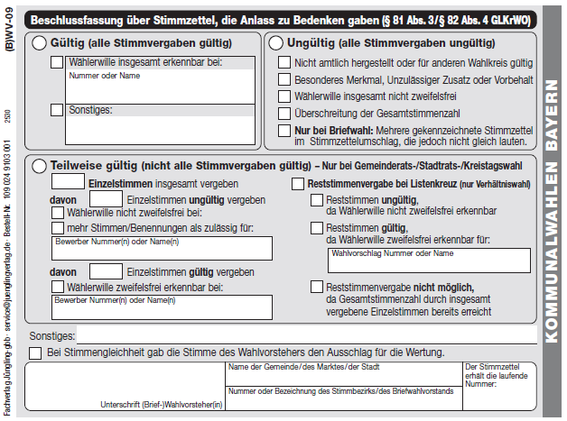
BESCHLUSSAUFKLEBER

Slide 64
29. Vorbereitung, Zählung und Eintragung der Stimmen der Bürgermeisterwahl/Landratswahl
Die Stimmzettel, über die der (Brief-)Wahlvorstand beschlossen hat, sind mit fortlaufenden Nummern zu versehen.
Die für gültig erklärten Stimmzettel werden gesondert zu den Stapeln mit den gültigen Stimmzetteln (Stapel 1) für die einzelnen sich bewerbenden Personen gelegt.
Die für ungültig erklärten Stimmzettel werden gesondert zum Stapel mit den nicht gekennzeichneten Stimmzetteln (Stapel 2) gelegt.

Slide 65
29. Vorbereitung, Zählung und Eintragung der Stimmen der Bürgermeisterwahl/Landratswahl
29.6 Ermittlung und Eintragung der Zahl der ungültigen Stimmen
Zwei Mitglieder des (Brief-)Wahlvorstands zählen unabhängig voneinander die nicht gekennzeichneten Stimmzettel und die durch Beschluss für ungültig erklärten Stimmzettel. Bei der Briefwahl werden hier zusätzlich noch die Stimmzettelumschläge, die keinen Stimmzettel für die Bürgermeister-/Landratswahl enthalten haben, gezählt. Bei Einsatz eines Programms zur Wahlauszählung werden diese Stimmzettel mit dessen Hilfe erfasst.
Die Zahl der ungültigen Stimmzettel wird in die Niederschrift eingetragen.
Achtung: Da die durch Beschluss für ungültig erklärten Stimmzettel später der Niederschrift beizufügen sind, werden sie einem Beisitzer zur gesonderten Verwahrung übergeben.

Slide 66
29. Vorbereitung, Zählung und Eintragung der Stimmen der Bürgermeisterwahl/Landratswahl
29.7 Zählung und Eintragung der gültigen Stimmen aus Stapel 1
Die gültigen Stimmzettel werden von je zwei Beisitzern unter gegenseitiger Kontrolle durchgezählt.
Bei den Zählungen ist immer darauf zu achten, dass die Stimmzettel nach den sich bewerbenden Personen richtig sortiert sind.
Stimmen die Zählungen der beiden Beisitzer für die einzelnen Stapel nicht überein, haben sie den betreffenden Zählvorgang erneut nacheinander bis zur Übereinstimmung zu wiederholen.
Die ermittelten Zahlen sind die für die einzelnen sich bewerbenden Personen abgegebenen gültigen Stimmen.
Diese an die einzelnen Kandidaten vergebenen Stimmen werden in die Niederschrift eingetragen und das Gesamtergebnis der gültigen Stimmen gebildet.

Slide 67
29. Vorbereitung, Zählung und Eintragung der Stimmen der Bürgermeisterwahl/Landratswahl
Bei Vorliegen nur eines Wahlvorschlags bei der Bürgermeister- oder Landratswahl, kann durch die Wahlleitung vorab festgelegt werden, dass handschriftlich hinzugefügte Personen gesammelt und ohne Namensnennung erfasst werden können, wenn auf sie jeweils nicht mehr als 10 Stimmen abgegeben worden sind.
Achtung: Da die durch Beschluss für gültig erklärten Stimmzettel ebenfalls später der Niederschrift beizufügen sind, werden sie einem Beisitzer zur gesonderten Verwahrung übergeben.
29.8 Bildung der Gesamtsumme aller abgegebenen Stimmzettel
Zur Feststellung der Gesamtsumme aller abgegebenen Stimmzettel wird die Summe aus den gültigen Stimmen insgesamt und den ungültigen Stimmen gebildet.

Slide 68
30. Feststellung und Bekanntgabe des Ergebnisses im Stimm-/bzw. Briefwahlbezirk
Nach der Feststellung des Abstimmungsergebnisses durch den (Brief-)Wahlvorstand gibt der (Brief-)Wahlvorsteher dieses Ergebnis mündlich bekannt.
Die Bekanntgabe muss in jedem Fall erfolgen, selbst wenn sich außer dem (Brief-)Wahlvorstand keine anderen Personen im Abstimmungsraum befinden.

Slide 69
31. Schnellmeldung und Abschluss der Arbeiten
31.1 Durchgabe der Schellmeldung an die Gemeinde
Ist das Abstimmungsergebnis im Stimmbezirk/Briefwahlbezirk festgestellt, überträgt der Schriftführer sofort die Zahlen aus Abschnitt 4 der (Brief-)Wahlniederschrift in die Schnellmeldung.
Der (Brief-)Wahlvorsteher meldet damit das Ergebnis auf dem vereinbarten Weg (per Bote) an die Gemeinde.
Es ist unbedingt darauf zu achten, dass bei der Durchgabe die Reihenfolge der Angaben in dem Vordruck eingehalten wird!

Slide 70
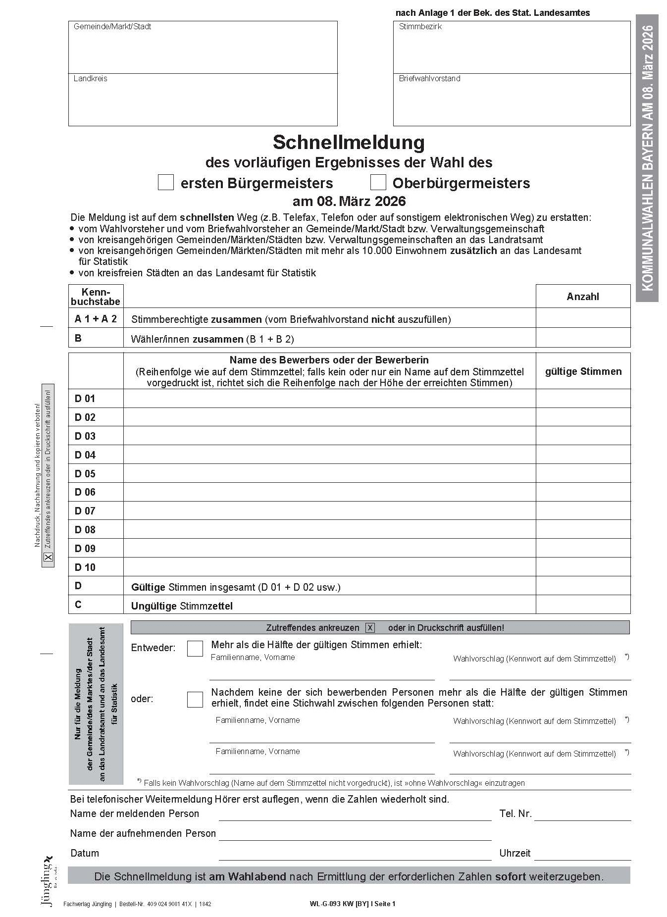
SCHNELLMELDUNG

Slide 71
31. Schnellmeldung und Abschluss der Arbeiten
31.2 Abschließen der (Brief-)Wahlniederschrift
Die (Brief-)Wahlniederschrift ist mit der Unterschrift von allen (Brief-)Wahlvorstandsmitgliedern abzuschließen.
Mit ihrer Unterschrift genehmigen die Mitglieder des
(Brief-)Wahlvorstands die (Brief-)Wahlniederschrift.
Verweigert ein Mitglied des (Brief-)Wahlvorstands die Unterschrift, so ist der Grund hierfür in der
(Brief-)Wahlniederschrift zu vermerken.

Slide 72
31. Schnellmeldung und Abschluss der Arbeiten
31.3 Der (Brief-)Wahlniederschrift sind als Anlagen beizufügen:
die Stimmzettel, über deren Gültigkeit der (Brief-)Wahlvorstand besonders beschlossen hat,
die Wahlscheine, über die der Wahlvorstand besonders beschlossen hat (nur Urnenwahl),
etwaige Niederschriften über besondere Vorkommnisse.
Die (Brief-)Wahlniederschrift mit den o.g. Anlagen ist mit dem Versandvordruck zu bündeln bzw. in die entsprechende Versandtasche zu legen.
Der genaue Inhalt ist zu vermerken und vom (Brief-)Wahlvorsteher durch Unterschrift zu bestätigen.

Slide 73
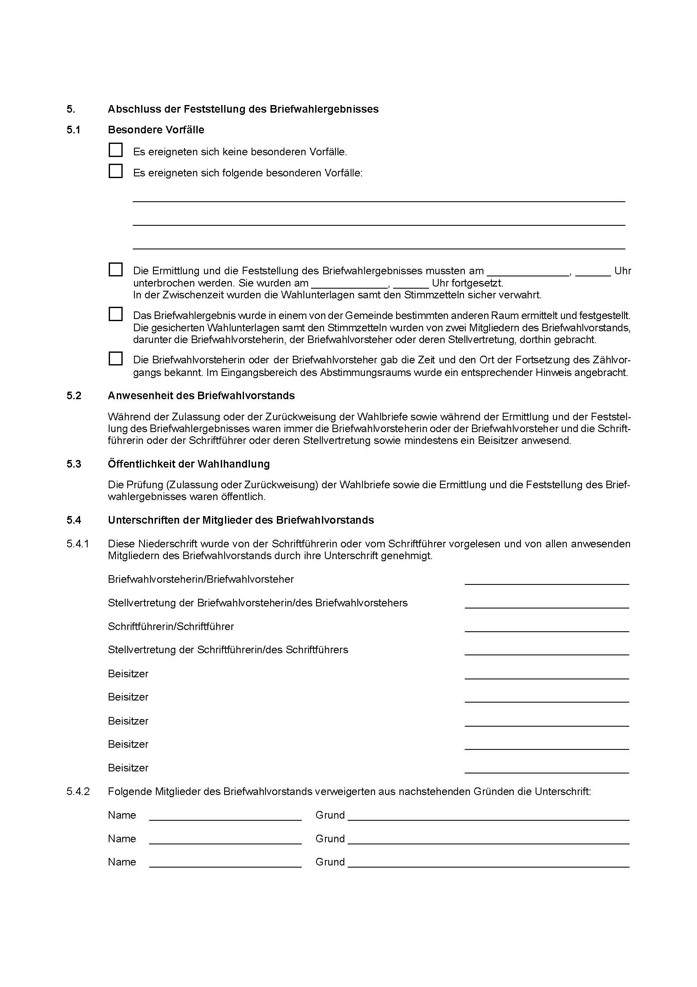
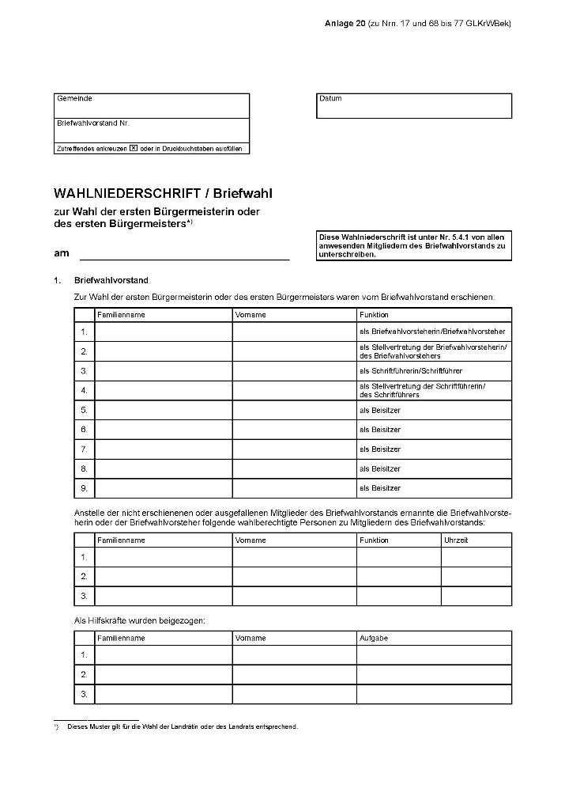
NIEDERSCHRIFT

Slide 74
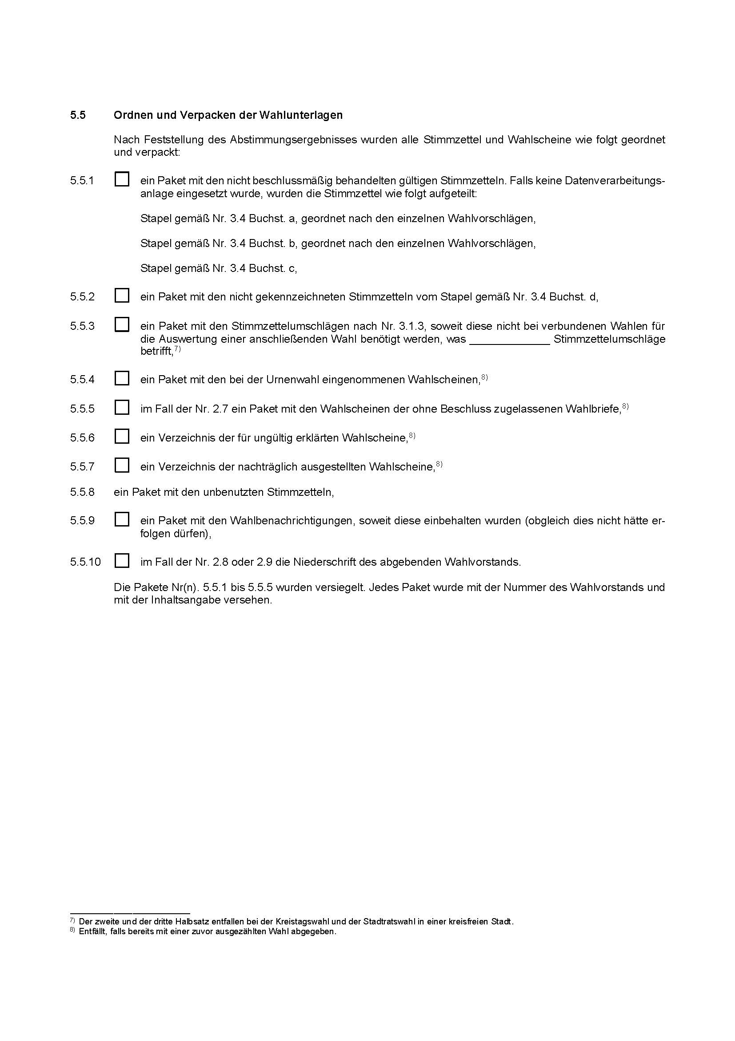

Slide 75
32. Verpackung und Ablieferung der (Brief-)Wahlunterlagen
Hat der (Brief-)Wahlvorstand seine Aufgaben erledigt, verpackt und übergibt der (Brief-)Wahlvorsteher die (Brief-)Wahlunterlagen entsprechend der (Brief-)Wahlniederschrift.
Es werden alle Stimmzettel und Wahlscheine, die nicht der
(Brief-)Wahlniederschrift als Anlagen beizufügen sind, wie folgt geordnet, gebündelt und in Papier verpackt:
  Ein Paket mit den nicht beschlussmäßig behandelten gültigen Stimmzetteln. Falls kein Programm zur Wahlauszählung eingesetzt wird, sind die Stimmzettel nach den sich bewerbenden Personen aufgeteilt,
  Ein Paket mit den nicht gekennzeichneten Stimmzetteln,
Hinweis für die Briefwahl: Die Stimmzettelumschläge, die für die Bürgermeister-/ Landratswahl keinen Stimmzettel enthalten haben, sind für die noch folgenden Auszählungen (Gemeinderat/Kreistag) beim Briefwahlvorstand zu belassen, wenn darin auch noch Stimmzettel für die Gemeinderats- oder die Kreistagswahl, fehlen!

Slide 76
32. Verpackung und Ablieferung der Briefwahlunterlagen
ein Paket mit den eingenommenen Wahlscheinen (nur Urnenwahl),
ein Paket mit den Wahlscheinen der ohne Beschluss zugelassenen Wahlbriefe (nur Briefwahl),
ein Paket mit den unbenutzten Stimmzetteln (nur Urnenwahl).
Alle Pakete, bis auf die unbenutzten Stimmzettel aus der Urnenwahl, werden versiegelt und mit dem Namen der Gemeinde, der Nummer des (Brief-)Wahlbezirks und der Inhaltsangabe versehen.
Die Übernahme ist von einem Beauftragten der Gemeinde in der
(Brief-)Wahlniederschrift zu bestätigen.
Nach Abschluss aller Arbeiten zur Bürgermeisterwahl ist bei der Landratswahl analog zu verfahren!

Slide 77
GEMEINDERATS-/KREISTAGSWAHL
Nach Feststellung des Ergebnisses und Abschluss der Arbeiten zur Landratswahl öffnet der (Brief-)Wahlvorsteher die Wahlurne mit den Stimmzetteln zur Gemeinderatswahl. Er entnimmt die Stimmzettel aus der Wahlurne und überzeugt sich, dass diese leer ist.
Ist die Gemeinderatswahl abgeschlossen, ist zur Ermittlung des Kreistagswahlergebnisses analog zu verfahren.

Slide 78
33. Feststellung der Zahl der Stimmberechtigten und der Wähler
33.1 Zahl der Stimmberechtigten
Die Zahl der Stimmberechtigten wird vom Schriftführer aus der gegebenenfalls berichtigten Abschlussbeurkundung des Wählerverzeichnisses übertragen.
Hier ist zu beachten, dass aufgrund des unterschiedlichen Stimmrechts für die Gemeinderatswahl/Kreistagswahl auch die ermittelten Zahlen unterschiedlich sein können.

Slide 79
33. Feststellung der Zahl der Stimmberechtigten und der Wähler
33.2 Zahl der Wähler
Zählen der Stimmzettel, der Stimmabgabevermerke und der Wahlscheine
Die Beisitzer zählen alle abgegebenen, entfalteten Stimmzettel (= Wähler). Die Zahl ist vom Schriftführer in die Niederschrift einzutragen.
Der Schriftführer zählt die Stimmabgabevermerke im Wählerverzeichnis. Diese Zahl ist von ihm in die Niederschrift einzutragen.
Die eingenommenen Wahlscheine werden gezählt. Diese Zahl ist vom Schriftführer in die Niederschrift einzutragen.
Wahlscheine zurückgewiesener Wähler dürfen nicht mitgezählt werden!
Kontrolle in der Niederschrift
Die Zahl der abgegebenen Stimmzettel muss mit der Summe der Stimmabgabevermerke im Wählerverzeichnis und der Wahlscheine übereinstimmen.
Stimmen auch nach wiederholter Zählung diese beiden Zahlen nicht überein, ist das zu erläutern.

Slide 80
34. Vorbereitung, Zählung und Eintragung der Stimmen der Gemeinderats-/Kreistagswahl
Es wird ein Programm zur Wahlauszählung (Datenverarbeitungsanlage) verwendet, somit entfällt die vorzeitige Stapelbildung (§ 82 Abs. 9 Satz 1 GLKrWO)
Es werden alle Gemeindemitarbeiter nochmal explizit auf das Wahlauszählungsprogramm geschult.

Slide 81
34. Vorbereitung, Zählung und Eintragung der Stimmen der Gemeinderats-/Kreistagswahl
34.1 Prüfung der ungekennzeichneten Stimmzettel und (bei Briefwahl) der Stimmzettelumschläge, die keine Stimmzettel für die Gemeinderats-/Kreistagswahl enthalten haben
Der (Brief-)Wahlvorsteher erhält die ungekennzeichneten Stimmzettel.
Er prüft jeden Stimmzettel, ob er ungekennzeichnet ist und sagt dann an, dass die Stimme ungültig ist.
Über diese ungekennzeichneten Stimmzettel und (bei Briefwahl) der Stimmzettelumschläge, die keine Stimmzettel für die Gemeinderats-/Kreistagswahl enthalten haben, muss der
(Brief-)Wahlvorstand keinen Beschluss fassen.

Slide 82
34. Vorbereitung, Zählung und Eintragung der Stimmen der Gemeinderats-/Kreistagswahl
34.2 Prüfung der Stimmzettel mit Anlass zu Bedenken
Über jeden Stimmzettel bzw. jede Stimmabgabe muss der
(Brief-)Wahlvorstand einzeln Beschluss fassen.
Der (Brief-)Wahlvorstand entscheidet mit Mehrheitsbeschluss über die Gültigkeit oder Ungültigkeit jedes einzelnen Stimmzettels bzw. der einzelnen Stimmen.
Bei Stimmengleichheit entscheidet die Stimme des
(Brief-)Wahlvorstehers.
Er vermerkt auf der Rückseite jedes Stimmzettels mit Unterschrift wie entschieden wurde.
Die Stimmzettel, über die der (Brief-)Wahlvorstand beschlossen hat, sind mit fortlaufenden Nummern zu versehen.
Bei Einsatz eines Programms zur Wahlauszählung wird anstelle des Vermerks auf der Rückseite des Stimmzettels ein Ausdruck darüber erstellt, warum der Stimmzettel für gültig oder für ungültig erklärt wird, und vom (Brief-)Wahlvorsteher unterzeichnet.

Slide 83
34. Vorbereitung, Zählung und Eintragung der Stimmen der Gemeinderats-/Kreistagswahl
34.3 Stapelbildung
Es sind 3 Stapel zu bilden:
Stapel 1: gültige Stimmzettel
Stapel 2: ungekennzeichnete Stimmzettel
Stapel 3: Stimmzettel mit Anlass zu Bedenken

Slide 84
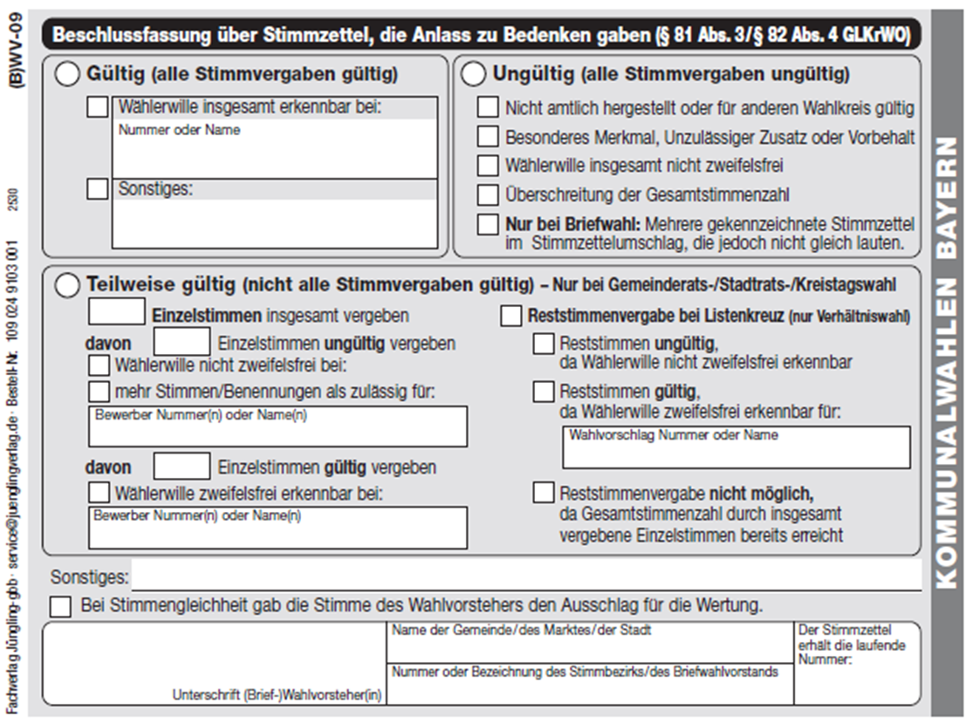
BESCHLUSSAUFKLEBER
Die für gültig erklärten Stimmzettel werden gesondert zu den Stapeln mit den gültigen Stimmzetteln (Stapel 1) gelegt.
Die für ungültig erklärten Stimmzettel werden gesondert zum Stapel mit den nicht gekennzeichneten Stimmzetteln und (bei Briefwahl) zu den Stimmzettelumschlägen, die keine Stimmzettel für die Gemeinderats-/Kreistagswahl enthalten haben, gelegt (Stapel 2).

Slide 85
34. Vorbereitung, Zählung und Eintragung der Stimmen der Gemeinderats-/Kreistagswahl
34.4 Ermittlung und Eintragung der Zahl der ungültigen Stimmzettel
Zwei Mitglieder des (Brief-)Wahlvorstands zählen unabhängig voneinander die nicht gekennzeichneten Stimmzettel und die durch Beschluss für ungültig erklärten Stimmzettel. Bei der Briefwahl werden zusätzlich noch die Stimmzettelumschläge, die keinen Stimmzettel für die Gemeinderats-/Kreistagswahl enthalten haben, gezählt. Bei Einsatz eines Programms zur Wahlauszählung werden diese Stimmzettel mit dessen Hilfe erfasst.
Die Zahl der ungültigen Stimmzettel wird in die Niederschrift unter Nr. 4.2 (Brief) bzw. Nr. 4.3 (Urne) bei Kennbuchstabe C eingetragen.
Die durch Beschluss für ungültig erklärten Stimmzettel werden einem Beisitzer zur gesonderten Verwahrung übergeben.
Hinweis für die Briefwahl: Die Stimmzettelumschläge, die keine Stimmzettel für die Gemeinderatswahl und die Kreistagswahl enthalten haben, sind zur weiteren Auswertung zu den Unterlagen der Kreistagswahl zu nehmen.

Slide 86
34. Vorbereitung, Zählung und Eintragung der Stimmen der Gemeinderats-/Kreistagswahl
Bei der Eintragung ist besonders zu beachten, ob Mehrfachaufführungen von Bewerbern bestehen, da zwei- oder dreifach aufgeführte Bewerber auch doppelt oder dreimal so viele Stimmen erhalten, wie unveränderte Stimmzettel abgegeben wurden.
Bei Einsatz eines Programms zur Wahlauszählung werden die Stimmzettel mit dessen Hilfe erfasst.
Die durch Beschluss für gültig erklärten Stimmzettel (zu Beginn Stapel 3, danach Stapel 1 beim entsprechenden Wahlvorschlag) werden einem Beisitzer zur gesonderten Aufbewahrung übergeben.

Slide 87
34. Vorbereitung, Zählung und Eintragung der Stimmen der Gemeinderats-/Kreistagswahl
34.6 Behandlung der Stimmzettel, die nur innerhalb eines Wahlvorschlags verändert gekennzeichnet wurden und Eintragung der Stimmenanzahl
Zwei Mitglieder der für die Wahlvorschläge jeweils zuständigen Arbeitsgruppe zählen unabhängig voneinander die nur innerhalb eines Wahlvorschlags gekennzeichneten Stimmzettel des der Arbeitsgruppe zugeteilten Wahlvorschlags.
Stimmt das Ergebnis der beiden Zählvorgänge nicht überein, wird die Zählung wiederholt. Bei allen Zählungen ist darauf zu achten, dass die Stimmzettel nach den Wahlvorschlägen richtig sortiert sind.
Das Ergebnis wird für jeden Wahlvorschlag in Nr. 4.2 (Brief) bzw. Nr. 4.3 (Urne) bei Kennbuchstabe D 01 usw. jeweils Spalte 5 eingetragen.
Bei Einsatz eines Programms zur Wahlauszählung werden diese Stimmzettel mit dessen Hilfe erfasst.

Slide 88
35. Feststellung und Bekanntgabe des (Brief-)Wahlergebnisses im Stimm-/(Brief-)Wahlbezirk
Das in Nr. 4 der Niederschrift enthaltene Abstimmungsergebnis wird vom (Brief-)Wahlvorstand als das Abstimmungsergebnis im (Brief-)Wahlbezirk festgestellt.
Nach der Feststellung des Abstimmungsergebnisses durch den (Brief-)Wahlvorstand gibt der (Brief-)Wahlvorsteher dieses Ergebnis mündlich bekannt.
Die Bekanntgabe muss in jedem Fall erfolgen, selbst wenn sich außer dem (Brief-)Wahlvorstand keine anderen Personen im Auszählungsraum befinden.

Slide 89
36. Abschluss der Arbeiten
36.1 Abschließen der (Brief-)Wahlniederschrift
Die (Brief-)Wahlniederschrift ist mit der Unterschrift von allen (Brief-)Wahlvorstandsmitgliedern abzuschließen.
Mit ihrer Unterschrift genehmigen die Mitglieder des
(Brief-)Wahlvorstands die (Brief-)Wahlniederschrift.
Verweigert ein Mitglied des (Brief-)Wahlvorstands die Unterschrift, so ist der Grund hierfür in der
(Brief-)Wahlniederschrift zu vermerken.

Slide 90
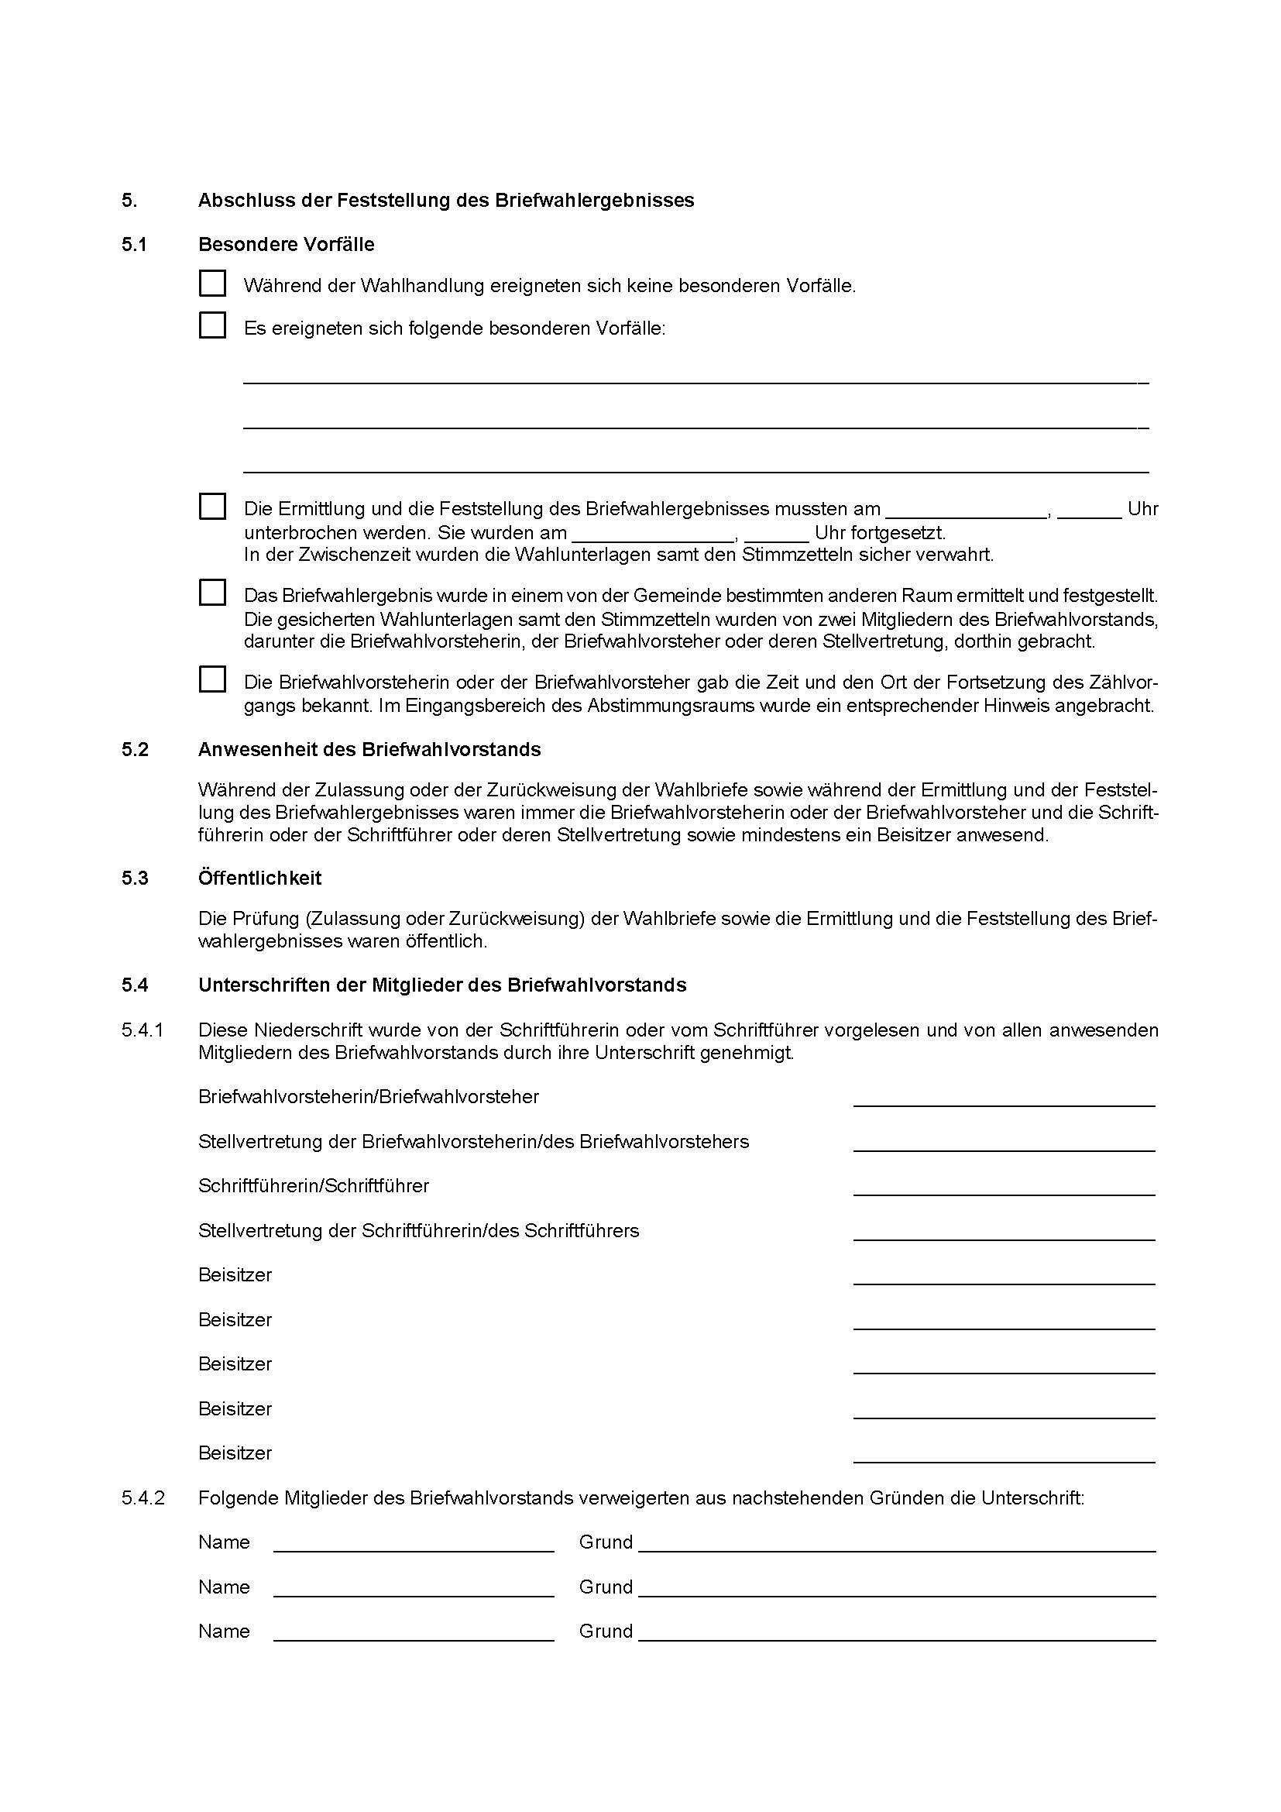
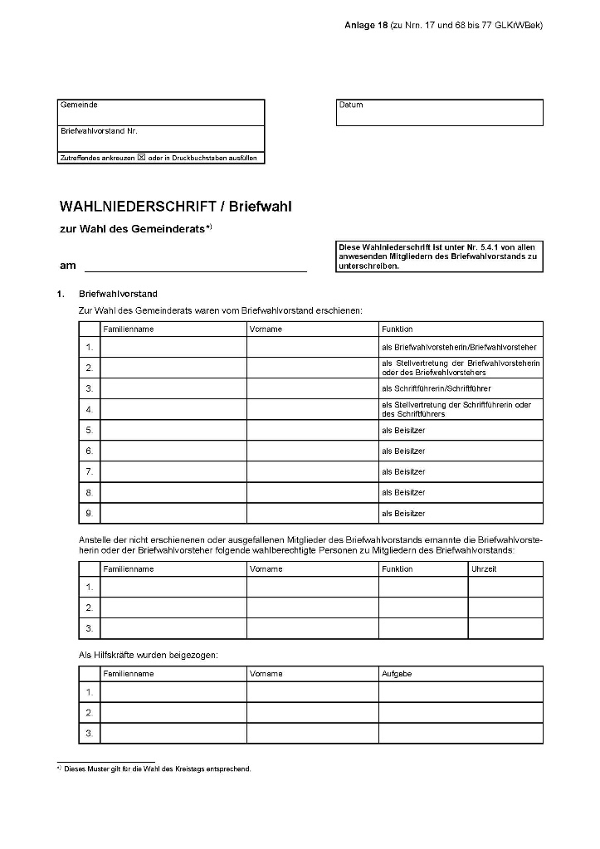
NIEDERSCHRIFT

Slide 91
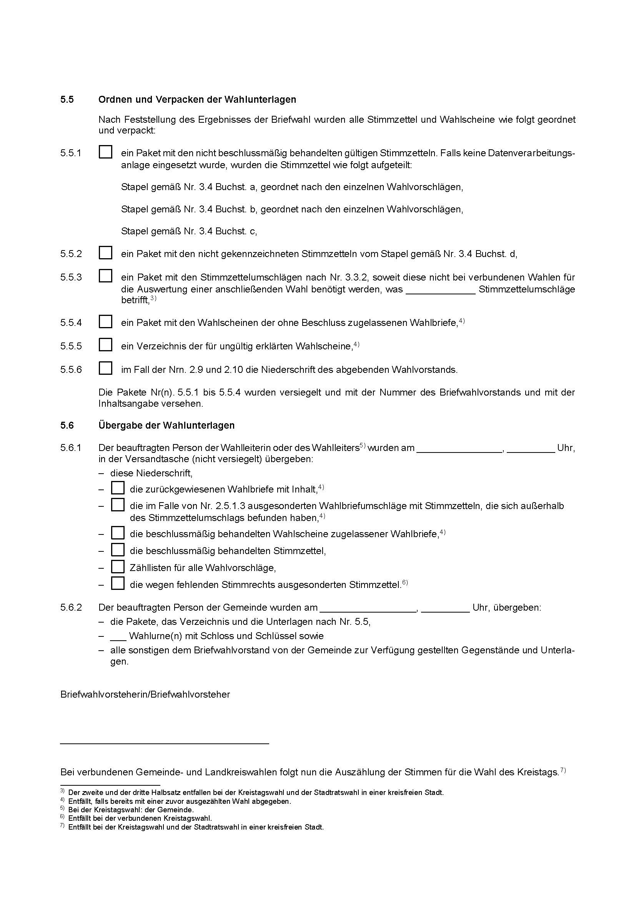

Slide 92
36. Abschluss der Arbeiten
36.2 Der (Brief-)Wahlniederschrift sind als Anlagen beizufügen:
die Stimmzettel, über deren Gültigkeit der (Brief-)Wahlvorstand besonders beschlossen hat,
die Zähllisten für alle Wahlvorschläge,
die Wahlscheine, über die der Wahlvorstand besonders beschlossen hat (nur Urnenwahl),
etwaige Niederschriften über besondere Vorkommnisse.
Die (Brief-)Wahlniederschrift mit den o.g. Anlagen ist mit dem Versandvordruck zu bündeln bzw. in die entsprechende Versandtasche zu legen.
Der genaue Inhalt ist zu vermerken und vom (Brief-)Wahlvorsteher durch Unterschrift zu bestätigen.

Slide 93
37. Verpackung und Ablieferung der
(Brief-)Wahlunterlagen
Hat der (Brief-)Wahlvorstand seine Aufgaben erledigt, verpackt und übergibt der (Brief-)Wahlvorsteher die (Brief-)Wahlunterlagen entsprechend der (Brief-)Wahlniederschrift.
Es werden alle Stimmzettel und Wahlscheine, die nicht der
(Brief-)Wahlniederschrift als Anlagen beizufügen sind, wie folgt geordnet, gebündelt und in Papier verpackt:
  Ein Paket mit den nicht beschlussmäßig behandelten Stimmzetteln. Falls kein Programm zur Wahlauszählung eingesetzt wird, sind die Stimmzettel der Stapel 1 und 2 nach den Wahlvorschlägen aufgeteilt,
  Ein Paket mit den nicht gekennzeichneten Stimmzetteln,
  Hinweis für die Briefwahl: Die Stimmzettelumschläge, die für die Gemeinderatswahl keinen Stimmzettel enthalten haben, sind für die noch folgenden Auszählung der Kreistagswahl beim Briefwahlvorstand zu belassen, wenn darin auch noch Stimmzettel für die Kreistagswahl fehlen!

Slide 94
37. Verpackung und Ablieferung der
(Brief-)Wahlunterlagen
Ein Paket mit den eingenommenen Wahlscheinen (nur Urnenwahl),
ein Paket mit den Wahlscheinen der ohne Beschluss zugelassenen Wahlbriefe (nur Briefwahl),
ein Paket mit den unbenutzten Stimmzetteln (nur Urnenwahl).
Alle Pakete, bis auf das Paket mit den unbenutzten Stimmzetteln aus der Urnenwahl, werden versiegelt und mit dem Namen der Gemeinde, der Nummer des (Brief-)Wahlbezirks und der Inhaltsangabe versehen.
Die Übernahme ist von einem Beauftragten der Gemeinde in der (Brief-)Wahlniederschrift zu bestätigen.
Nach Abschluss aller Arbeiten zur Gemeinderatswahl ist bei der Kreistagswahl analog zu verfahren!

Slide 95
FRAGEN
UND ANTWORTEN

Slide 96
VIELEN DANK
EINE ERFOLGREICHE DURCHFÜHRUNG
DER KOMMUNALWAHL 2026
WÜNSCHT IHNEN IHRE GEMEINDEVERWALTUNG
UND DAS TEAM VON

